Slide 1
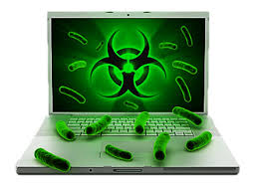
আজকের পাঠে তোমাদের স্বাগতম

Slide 2
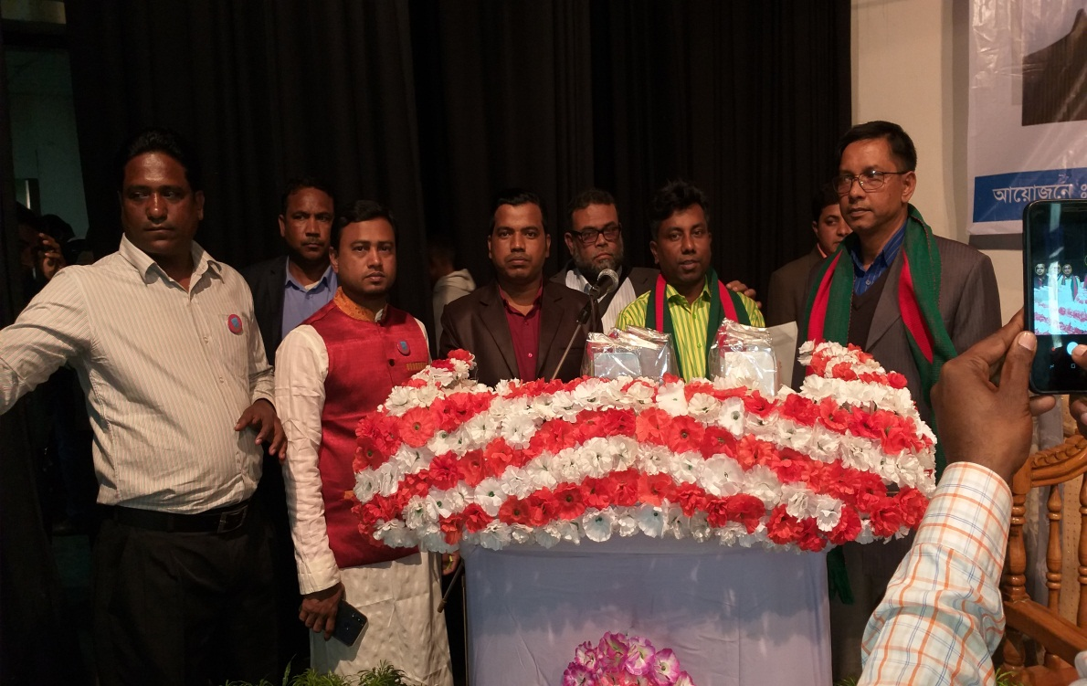
পরিচিতি
বিষয়ঃ তথ্য ও যোগাযোগ প্রযুক্তি
শ্রেণিঃ ৮ম
আজকের পাঠঃ কম্পিউটার ভাইরাস
সময়ঃ ৫০মি

Slide 3
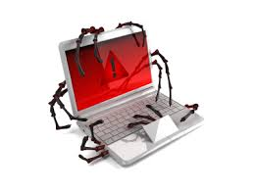
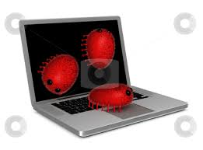
এসো নিচে আমরা কিছু ছবি দেখি
উপরের ছবিগুলোর মাধ্যমে কি বুঝতে পারছ

Slide 4
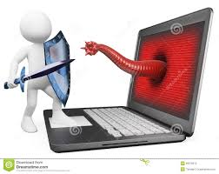
আজকের পাঠ
কম্পিউটার ভাইরাস

Slide 5
শিখনফল
এই পাঠ শেষে শিক্ষার্থীরা----
ভাইরাস কি ?
কম্পিউটার কিভাবে ভাইরাসে আক্রান্ত হয় ?
ভাইরাসের ক্ষতিকারক দিকগুলো কি কি ?
ভাইরাস থেকে মুক্তির উপায় কি কি ?

Slide 6
কম্পিউটার ভাইরাস কি
যে প্রোগ্রাম কম্পিউটার মেমোরিতে গোপনে বিস্তার লাভ করে
মুল্যবান প্রোগ্রাম ও তথ্য নষ্ট করা ছাড়া ও কম্পিউটারকে অচল
করে দেয় , এ ধরনের প্রোগ্রামকেই ভাইরাস বলা হয় ।

Slide 7
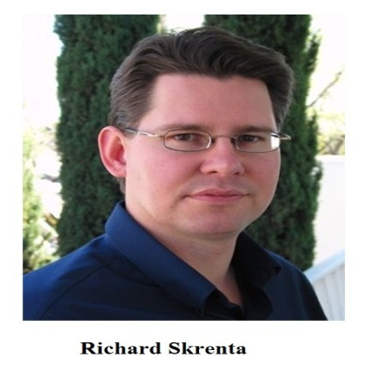
কম্পিউটার ভাইরাসের ইতিহাস
VIRUS= Vital Information and Resources Under Siege
অর্থ - গুরুত্বপূর্ণ তথ্যসমূহ দখলে নেওয়া বা ক্ষতি সাধন করা
এই ধরনের Software কে প্রথম কম্পিউটার ভাইরাস
নামকরণ করেন আমেরিকার কম্পিউটার বিজ্ঞানী ফ্রেডরিক বি কোহেন
প্রথম ক্ষতিকর কম্পিউটার ভাইরাসঃ Elk Cloner
আবিস্কারঃ ১৯৮২ সালে
আবিস্কারকঃ Richard Skrenta.

Slide 8
একক কাজ
ডেটা বিকৃত বা Corrupt হয় কেন?
ভাইরাস কি ?

Slide 9
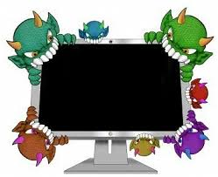
কম্পিউটার ভাইরাস
ভাইরাস নিজে নিজেই কপি হয় এবং ব্যবহারকারীর অজান্তে কম্পিউটারকে আক্রমণ করে ।

Slide 10
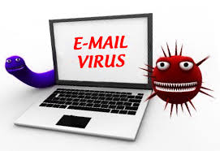
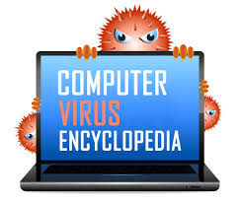
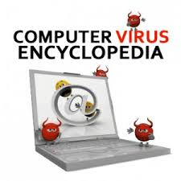
অতি পরিচিত কিছু ভাইরাস

Slide 11
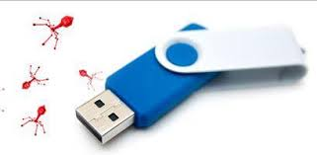
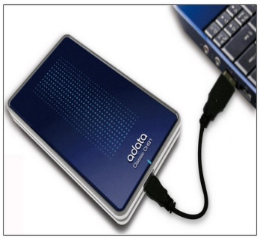
কম্পিউটার কিভাবে ভাইরাসে আক্রান্ত হয়
ইন্টারনেট থেকে সফটওয়্যার ডাউনলোড করলে।
ইন্টারনেটের মাধ্যমে ই-মেইল গ্রহন করলে।
মোবাইল মেমোরি ব্যবহার করলে ।
ভাইরাস আছে এমন পেনড্রাইভ / ডিস্ক থেকে ফাইল
কপি করলে।

Slide 12
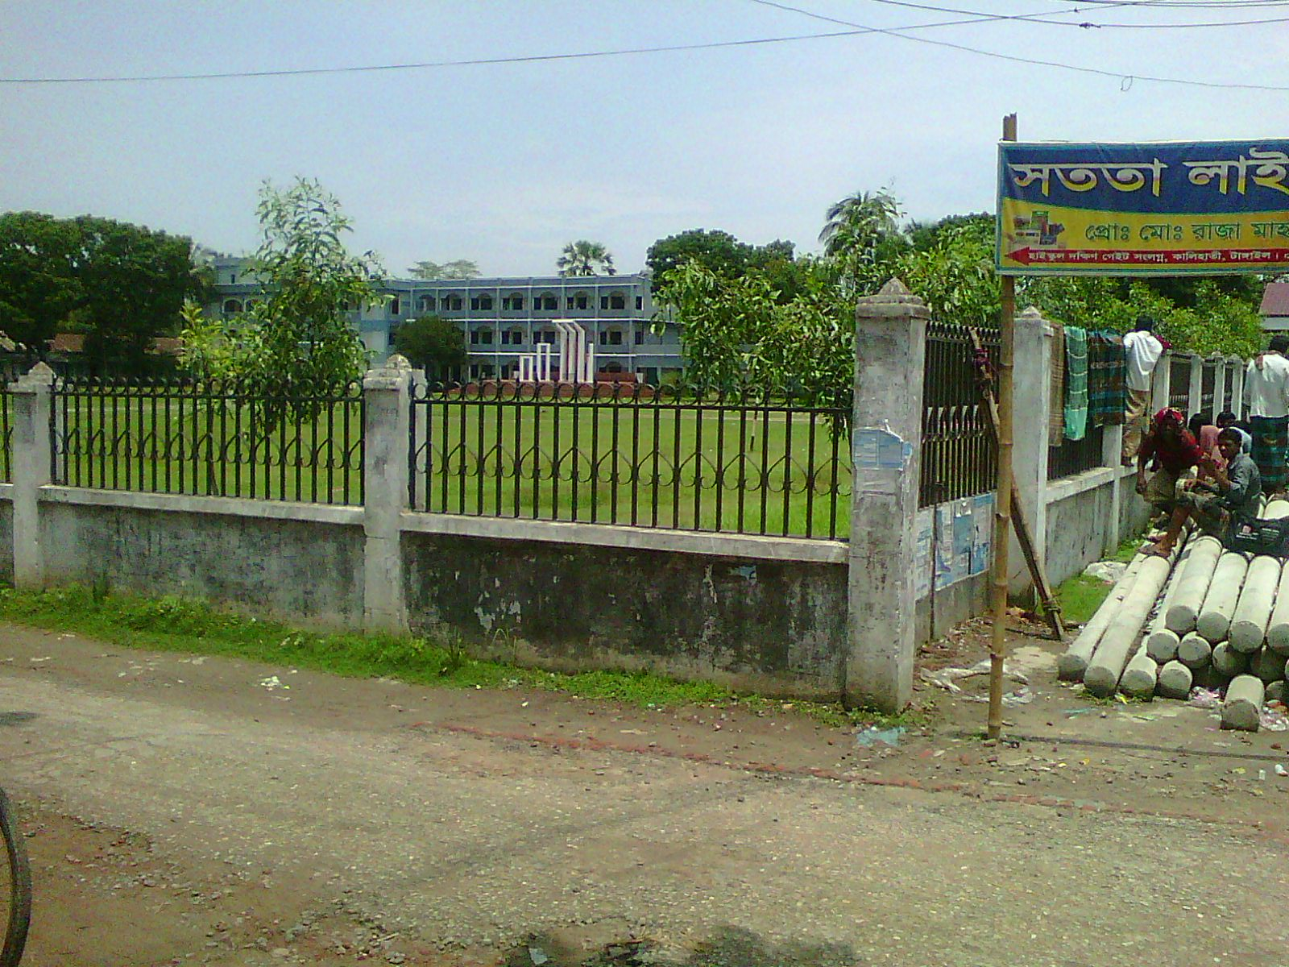
জোড়ায় কাজ
ভাইরাস কম্পিউটারের সিস্টেমের কাজকে কী করতে পারে ?

Slide 13
কম্পিউটার ভাইরাসে আক্রান্ত বোঝার উপায়
কম্পিউটার হঠাৎ হ্যাং বা শাট ডাউন হলে।
কম্পিউটারের স্পীড কমে গেলে।
প্রোগ্রাম লোড টাইম বেড়ে গেলে ।
এরর মেসেজ প্রদর্শিত হলে।

Slide 14
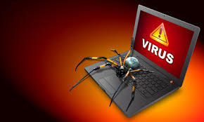
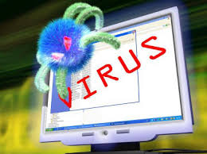
ভাইরাসের ক্ষতিকারক দিক
বায়োসের কার্যক্রম মুছে দিতে পারে।
কম্পিউটারের কার্যক্রম স্থগিত করে দেয় ।
হার্ডওয়্যারের ক্ষতি করতে পারে ।
মুল্যবান প্রোগ্রাম ও ডাটা নষ্ট করে দিতে পারে ।

Slide 15
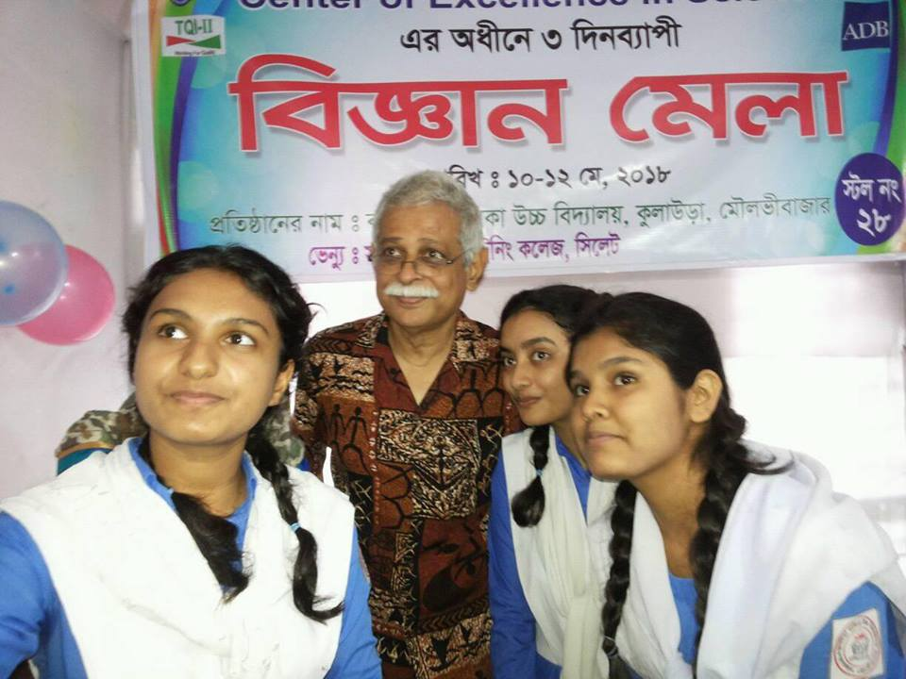
দলীয় কাজ
কম্পিউটার কিভাবে ভাইরাসমুক্ত রাখা যায় লিখ ?
এন্টিভাইরাস কিভাবে Update করা যায় ?

Slide 16
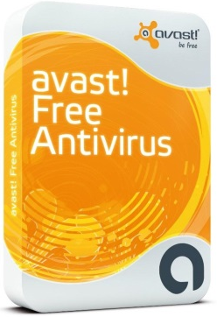
কম্পিউটার ভাইরাসমুক্ত রাখার উপায়
কয়েকটি এন্টিভাইরাস প্রোগ্রাম
১। আভাস্ট
২। এভিজি
৩। নর্টন
৪। মাইক্রোসফট সিকিউরিটি
এসেনসিয়্যাল
৫। ক্যাসপারস্কি
৬। আভিরা
৭। পান্ডা
৮। বিটডিফেন্ডার
৯। আরো অনেক ......
এন্টিভাইরাস প্রোগ্রাম ব্যবহার করা
এগুলোর কোনটা কিনে এবং কোনটা বিনামুল্যে ব্যবহার করতে হয়।

Slide 17
ভাইরাস থেকে মুক্তির উপায়
এন্টিভাইরাস ব্যবহার করা
সিস্টেম ভাইরাস দ্বারা আক্রান্ত হলে এটি নির্মুল করা
নতুন ভাইরাস আবিস্কৃক হওয়ার সাথে সাথে এন্টিভাইরাস
Update করা
৪.কম্পিউটার ব্যবহারকারী সতর্ক থাকা
৫.কম্পিউটারকে নিয়মিত স্ক্যান করা

Slide 18
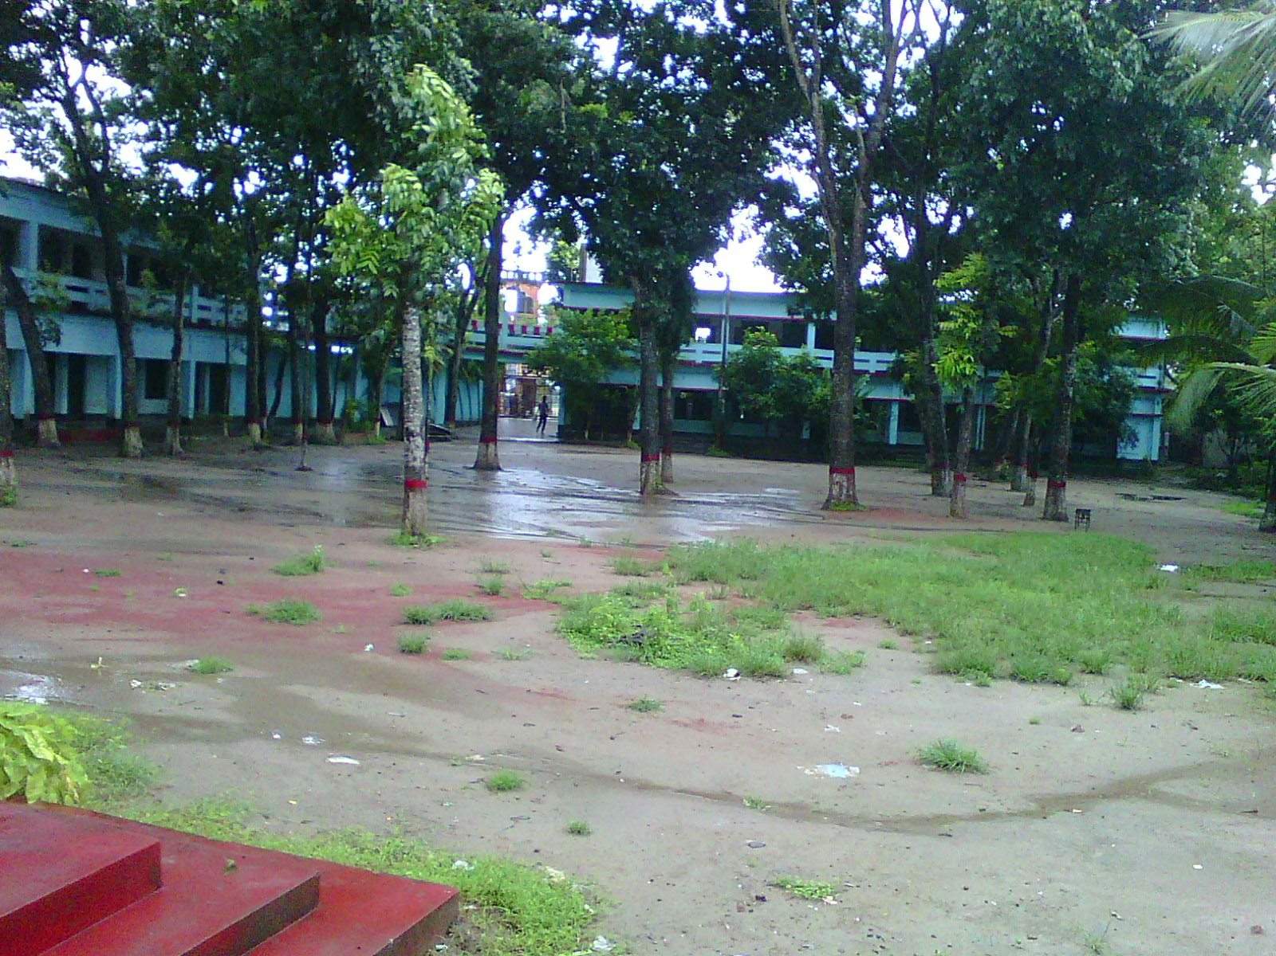
মুল্যায়ন
ভাইরাস বলতে কী বুঝায়?
কে, কত সালে ভাইরাসের নামকরণ করেন?

Slide 19
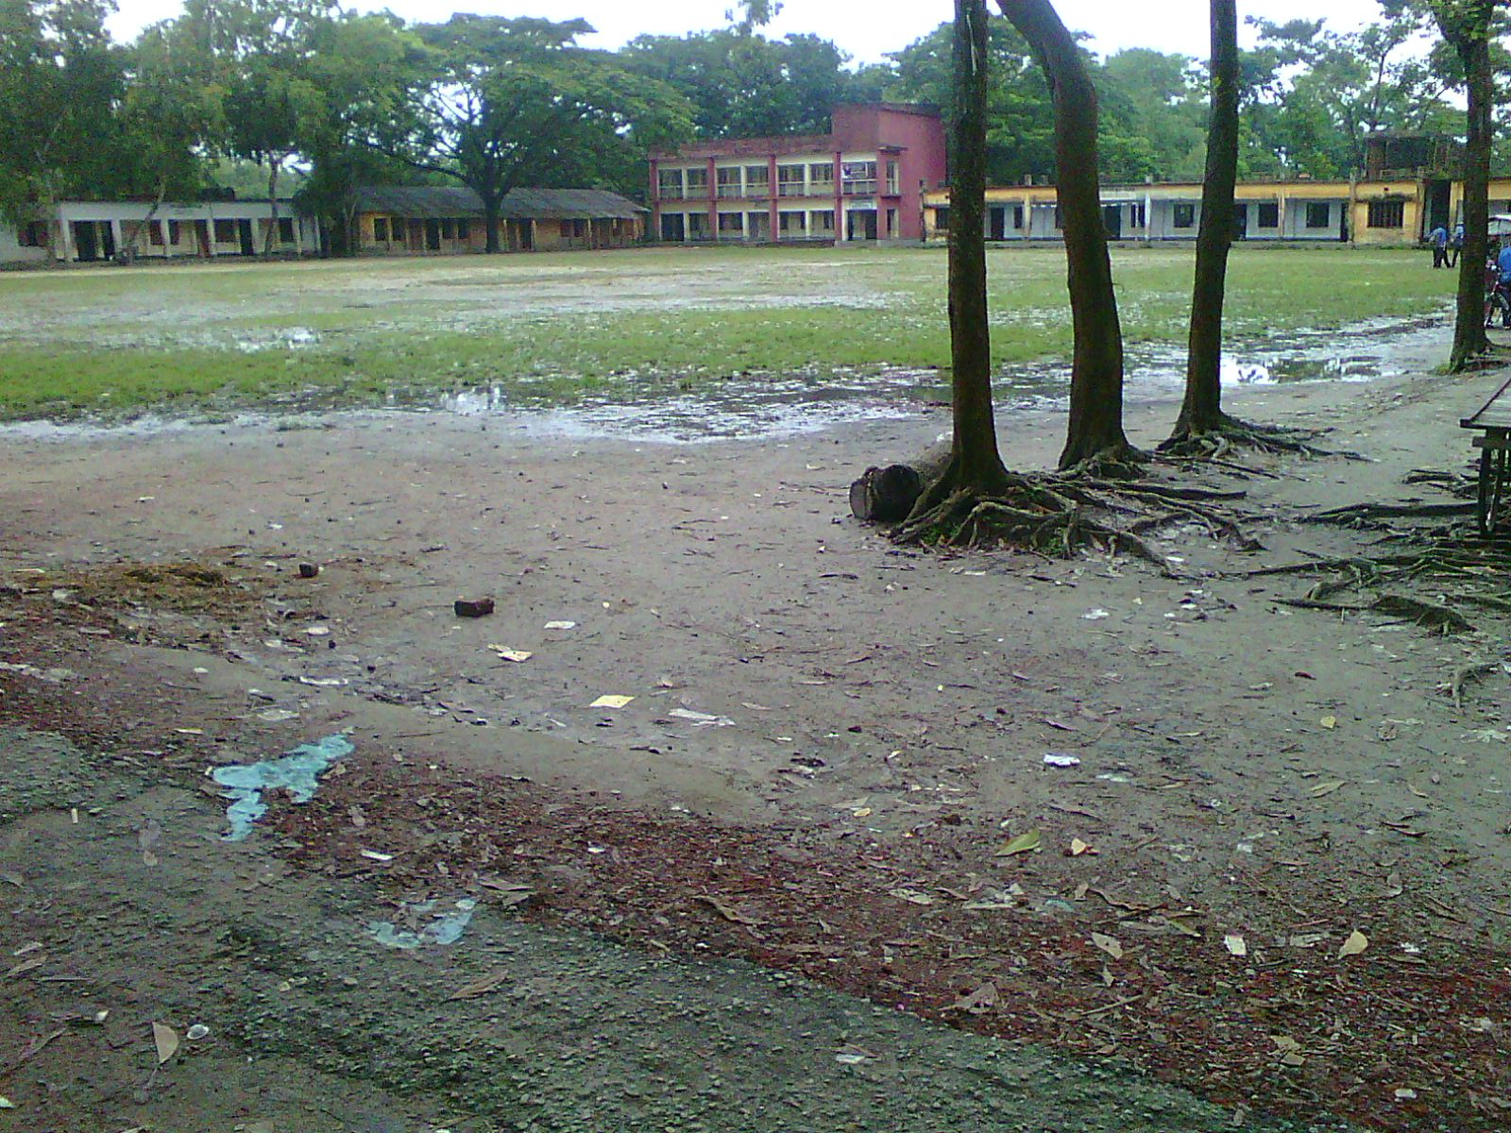
বাড়ির কাজ
কম্পিউটার ভাইরাসে আক্রান্ত বুঝার উপায় কিকি কি লিখে নিয়ে আসবে ।

Slide 20
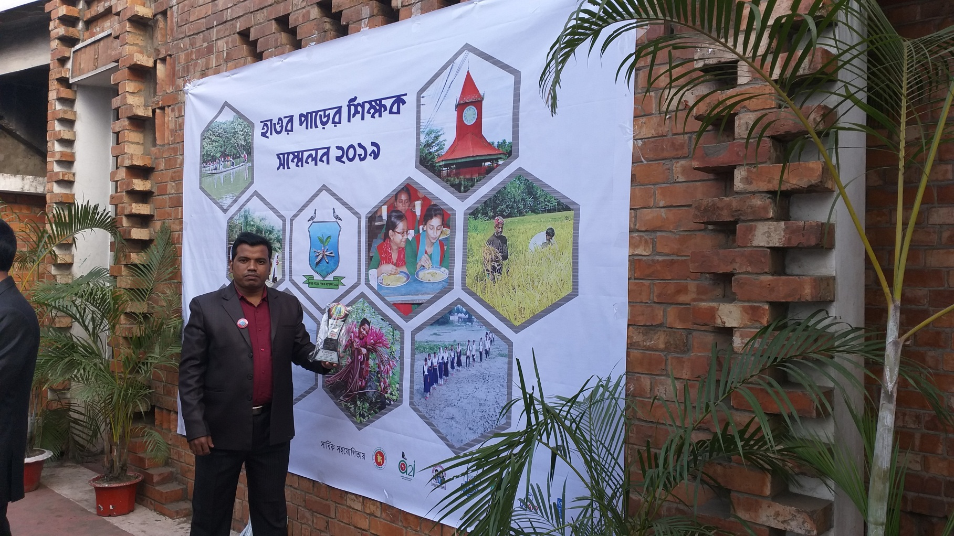
ক্লাসের সবাইকে ধন্যবাদ জানিয়ে শেষ করছি

